Slide 1
后缀自动机
浙江大学 宋逸群

Slide 2
目录
有限状态自动机
后缀自动机构造原理
代码实现
经典应用
练习题目

Slide 3
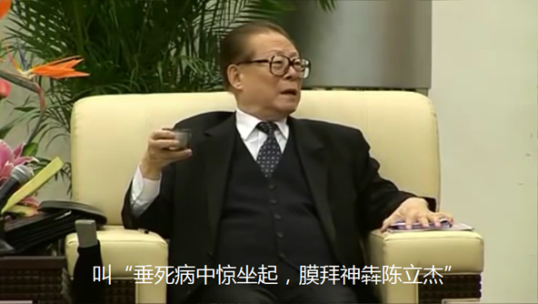
向陈老师致敬

Slide 4
从有限状态自动机说起
有限状态自动机，简称自动机，具有识别字符串的功能
若一个自动机 A 能识别字符串 S，则记A(S)=true，否则A(S)=false

Slide 5
自动机的组成
自动机一般由五部分组成：
根据定义，我们知道自动机 A 能识别的字符串 S 必定满足

Slide 6
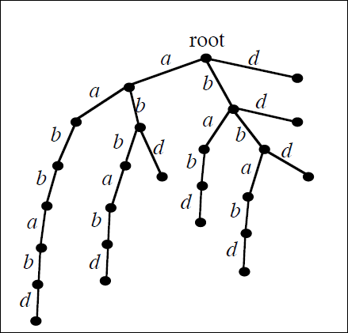
朴素状态后缀自动机
后缀自动机能识别一个字符串的所有后缀
考虑字符串aabbabd，我们可以将该字符串的所有后缀插入一个Trie树中，如右图：
初始状态就是根
状态转移函数就是这颗树的边
结束状态集合就是所有的叶子
这样我们就得到了一个 S 的朴素状态后缀自动机
我们发现它的节点数和边数都是 的，时间和空间上都不够优秀，考虑优化

Slide 7
Right集合
我们引入Right集合的概念
设子串 x 在母串 S 的 位置出现
那么
例如 S=ABBBABBABBBBBA ,x=BBA
则
在后缀自动机上，一个状态的 Right 集就是该状态所代表字符串在母串中出现位置右端点的集合

Slide 8
最简状态后缀自动机
一个状态 G 能识别字符串 x ，当且仅当 Gx 是 S 的后缀
一个状态可以识别的字符串的集合只有该状态的Right集合决定
例如 S=ABBBABBABBBBBA ，
BBA能识别BBABBBBBA、BBBBBA、空串
BA能识别的串也是一样的
对于两个子串 ，如果 ，则
所以我们可以把 Right 集合相同的状态压缩为一个状态
我们把压缩后的自动机称为最简状态后缀自动机

Slide 9
子串的确定
假设我们已经得到了所有状态的 Right 集合，那么只需要给定一个长度 len就可以确定子串了
例如：S=ABBBABBABBBBBA，以及
那么符合条件的子串就是BBA、BA，对应的 len 等于 3 和 2
可以看出所有的 len 组成了一个连续区间
记区间做端点为 Min ，右端点为 Max
表示的意义是：这个串如果更长的话，right(x) 中的某些位置就无法和串匹配了
表示的意义是：这个串如果更短的话，某些不属于 right(x) 的位置也能和串匹配了

Slide 10
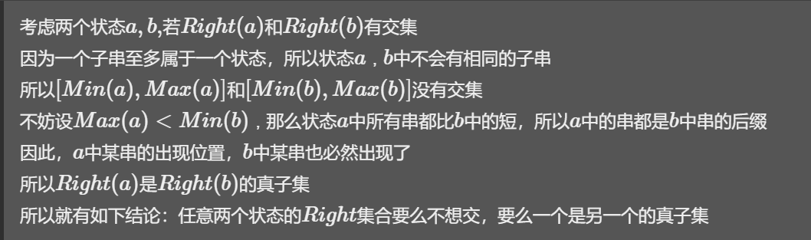
线性复杂度的证明
先证明状态数是线性的：
蛤？你告我截图侵权？我写的博客我为什么不能截图

Slide 11
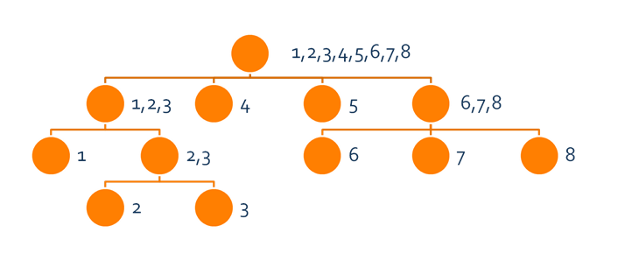
Parent树
事实上，所有状态的Right集合构成了一个树形结构，如下图

Slide 12
Parent树
我们把这棵树称为Parent树
叶子结点有n个，内部结点至少有2个儿子，所以结点个数最多为2n个
这就是SAM为什么要开2倍数组的原因
写SAM一定要开两倍数组！
写SAM一定要开两倍数组！
写SAM一定要开两倍数组！
这样我们就证明了SAM的状态数是线性的

Slide 13
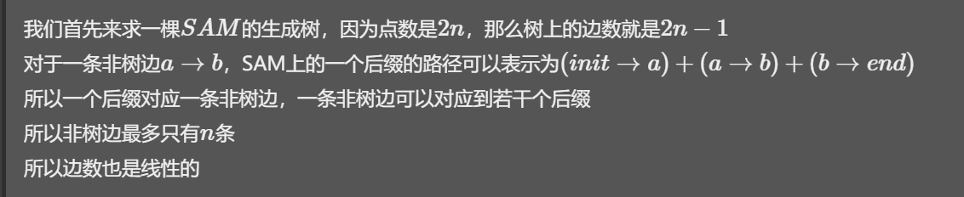
线性复杂度的证明
下面我们来证明边数也是线性的：

Slide 14
性质与结论
首先我们引出 的定义：（这里的 和树上的是一样的）
设两个状态 ，若 ，且 是满足条件的
中的最小的，则称 为 的

Slide 15
性质与结论
引理：
证明：

Slide 16
性质与结论
（1）Right 集越大，状态中的子串越少
（2）母串S的每个子串必然在SAM的某个状态里
（3）一个状态的 Right 集合等于该状态在 parent 树中所有儿子 Right 集合的并集

Slide 17
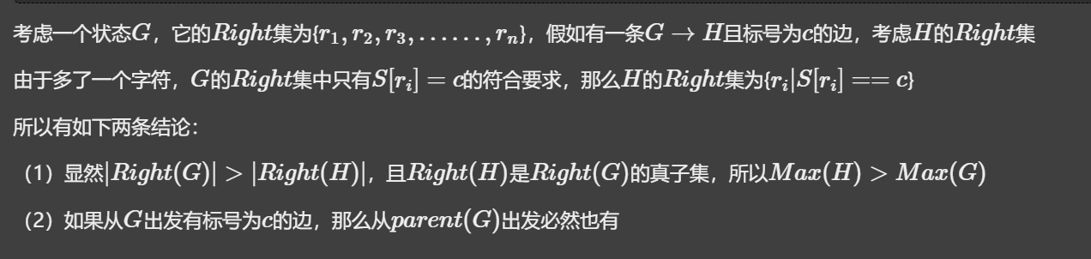
状态的转移
状态的转移：

Slide 18
构造过程
后缀自动机的构造是在线的，每插入一个字符完成一次状态转移
我们只需要考虑已经建好了前 i 个字符的SAM，然后插入了S[i+1]的情况
设当前字符串为 T，新插入的字符为 x，T的长度为 len
则新加入一个 x，就多了（len+1）个子串，且这些子串都是Tx的后缀
我们考虑所有表示 T 的后缀的结点（可接受态结点）
它们的 Right 集中都包含 len

Slide 19
构造过程
由于必然存在一个状态 使得它的 Right 集中仅包含 len
那么其他的可接受态结点在 Parent 树中都是 p 的祖先
可以用 parent 指针得到它们
不妨把这些结点按照从后代到祖先的顺序排序

Slide 20
构造过程
我们新添加一个字符 后，新建结点 ，则
（1）对于出发没有标号为 的边的结点 ，它的 集中只有 是符合
要求的，直接连一条 的边即可
（2）对于第一个出发有标号为 的边的结点 ，设
令 ，则
由于 有标号为 的边，所以 是可接受态结点
需要在 中插入
然而直接插入可能会使 变小而引发一系列问题

Slide 21
问题出在何处
我们举例来看为什么会出现问题：
设 S = AAAAABCAAAAABAAAAAAABCAAADAAAABAAAAB
状态 代表的最长子串是AAAAB，且
我们在 S 末尾插入字符 C，则新的 T 就是
T = AAAAABCAAAAABAAAAAAABCAAADAAAABAAAABC
原本 ，但是如果在 中插入
T = AAAAABCAAAAABAAAAAAABCAAADAAAABAAAABC
就会变成6
如果 就不会出现这样的问题

Slide 22
构造过程
如果 ，直接令 即可
因为 必定是 的真子集
否则，我们新建结点 ，结点 不变，继续维护原来的转移
结点 复制一份 的信息，然后在其 集中插入 ，负责维护插入新字符后的状态转移

Slide 23
构造过程
接下来就是要考虑自动机上信息的维护
显然
由于 ，所以
对于 的满足 祖先 ，令 就行了

Slide 24
民意调查
都听懂了吗？
听懂了吗？
懂了吗？
了吗？
吗？
料到了.............
所以我准备了接下来的图

Slide 25
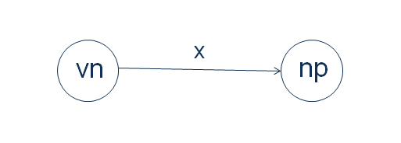
图解构造过程
对于那些出发没有标号为 的边的点
我们新建一个结点 表示 ，然后从 向 连一条标号为 的边

Slide 26
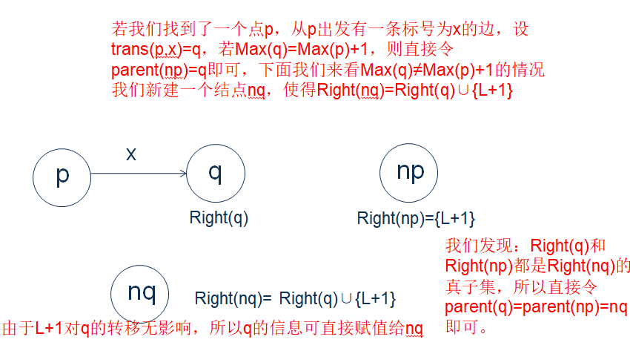
图解构造过程

Slide 27
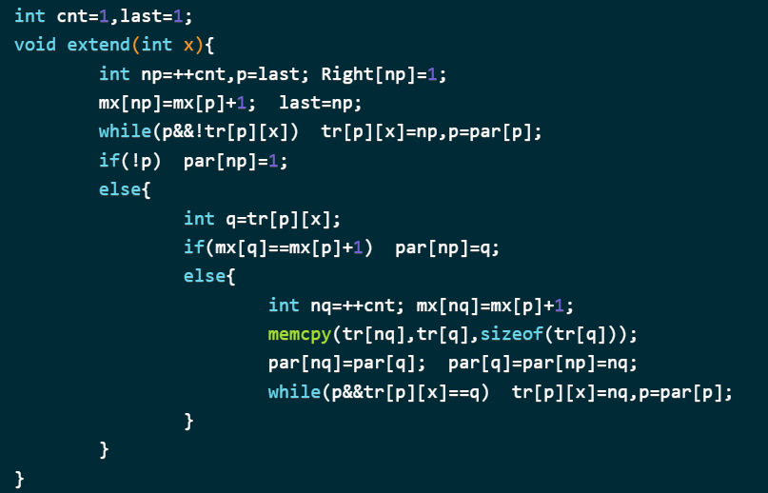
代码实现
代码实现：

Slide 28
求Right集
在很多时候，我们需要用到 Right 集的大小，如何求 Right 集的大小呢？
我们发现构建好的 SAM 是个有向无环图
我们对它进行拓扑排序，parent 树上叶子节点 |Right| 设为1，然后按照拓扑序更新 parent 即可

Slide 29
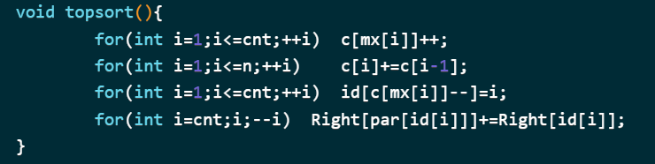
代码实现
代码实现：

Slide 30
最长公共子串
给定两个串A、B，求它们的最长公共子串
数据范围：

Slide 31
最长公共子串
算法一：二分答案+Hash验证 时间复杂度：
算法二：后缀数组 时间复杂度：
算法三：后缀自动机 时间复杂度：
虽然DC3后缀数组也能做到线性复杂度，但代码十分复杂
相比之下，SAM无疑是最优秀的算法

Slide 32
最长公共子串
后缀自动机做法：
将 A 串建成后缀自动机，在 SAM 上跑 B 串，应用贪心的思想
走转移边相当于移动 B 串匹配的右端点
如果无法继续走下去，就返回 parent ，为什么要返回 parent ？
因为 parent 对应的 Right 集包含当前结点的 Right 集，而其子串长度小，这相当于移动 B 串匹配的左端点

Slide 33
最长公共子串Ⅱ
给定 n 个串，求它们的最长公共子串
数据范围：

Slide 34
最长公共子串Ⅱ
我们选出一个串建 SAM ，然后其他串在 SAM 上跑
对于每个结点记录下和每个串匹配的长度，然后取最小值
注意：如果一个结点匹配上了，其 parent 指针一定能匹配到最长的子串，需要沿着 parent 更新，还是拓扑序实现

Slide 35
最小循环串
给出一个字符串 S ，每次可以将它的第一个字符移到最后面，求这样能得到的字典序最小的字符串
比如 BBAAB ，最小的就是 AABBB

Slide 36
最小循环串
我们把 S 延长一倍为 SS ，把它建成 SAM
在 SAM 上每次沿标号最小的边走，走 |S| 步得到的串就是答案

Slide 37
一些总结
（1）从 root 开始的任意一条路径都代表一个子串
（2）出现次数向父亲传递，接收串数从儿子获取

Slide 38
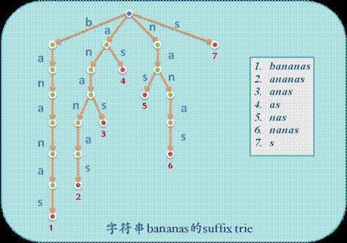
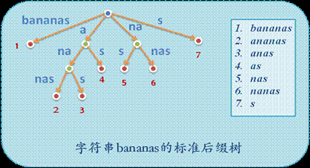
后缀树
把一个串所有的后缀建成一棵 trie 树，就是这个串的后缀树
然而这棵 trie 树的时空复杂度都是
我们考虑把边进行压缩，比如说 S=bananas

Slide 39
后缀树
如何建立后缀树呢？
其实我们得到的 Parent 树就是其反串的后缀树
在 Parent 树上，父亲一定是儿子的后缀
而在后缀树上，父亲是儿子的前缀
我们记录每个字符插入时在 SAM 中的位置就能求出每条边的字符

Slide 40
后缀数组
我们建好了后缀树
只需要在后缀树上按照字符顺序 DFS 一遍就能求出后缀数组

Slide 41
BZOJ4516 生成魔咒
现有一个空串 S ，共 n 次操作
每次操作在 S 末尾添加一个数字 x
求每次操作后 S 的本质不同的非空子串个数
数据范围：

Slide 42
BZOJ4516 生成魔咒
字符集大小为1e9.............使用 map 吧
统计本质不同的子串个数是SAM的经典应用之一
本质不同的子串个数其实就是
所以我们新建结点 np 时统计它的答案即可
思考一个问题：q 结点的变化与 nq 结点的建立会影响答案吗？

Slide 43
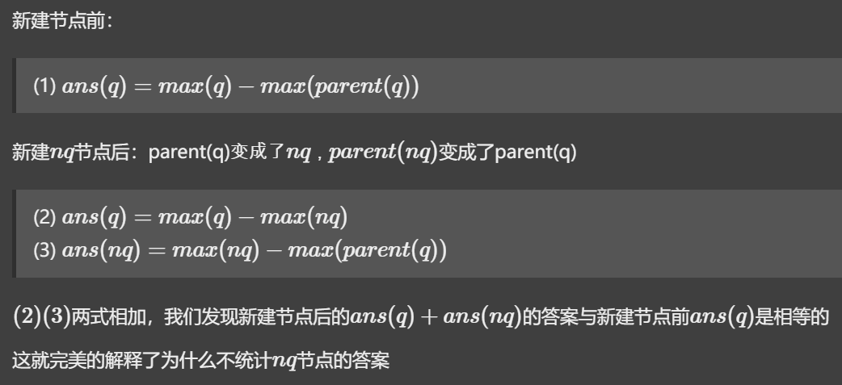
BZOJ4516 生成魔咒

Slide 44
练习题目
【BZOJ4327】玄武密码（经典题）
【BZOJ3998】弦论（经典题）
【BZOJ4566】找相同字符
【BZOJ3238】差异
【51nod1469】淋漓尽致子串
【BZOJ4199】品酒大会（配合后缀树）
【BZOJ2555】SubString（配合LCT）

Slide 45
言射言射

